Slide 1
ストレス・マネージメント
一年171029９0 神田 はづき

Slide 2
労働者の仕事におけるストレスを解消したい。 ～社員のQOL を大切にした経営～
今日「過重労働・違法労働・パワハラ」 が原因で労働者の自殺者が増えている。
日本の自殺者の割合は世界でもＴＯＰクラス。
その中で労働者による自殺は３割にもなっている。
現在の仕事や職業生活に関することで、強いストレスとなっていると感じる事柄がある
労働者の割合は全体の59.5％ (事業所で雇用されている常用労働者及び受け入れた派遣労働者のうちから
無作為に抽出した約18,000人中/厚生労働省の調査によるもの)
政府はこの現状をどうにかしようと
ストレスチェックというものを実施しました。
ストレスを感じる
項目ランキング
対人関係
仕事の量・質
仕事の失敗・自己の発生問題

Slide 3
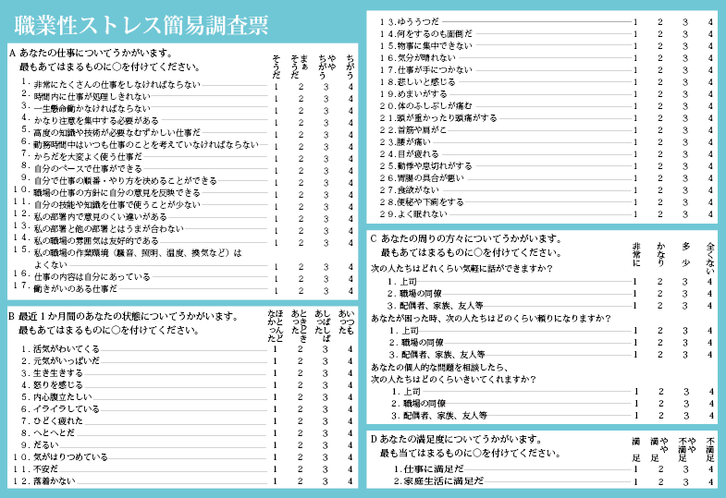
ストレスチェック項目内容
1）あなたの仕事について
職業性因子の分析
2）最近一ヶ月間のあなたの調子について
ストレス反応の分析
3）あなたの周りの方々・満足度
ストレス因子とストレス反応の
関係を修飾する因子の分析
労働省「作業関連疾患の予防に関する研究班」ストレス測定研究グループが平成7年～11年度にかけて作成したものである。
誰が作ったの？
右図参照
職業性ストレス簡易調査票（57項目）について
http://aneiho.com/stress-check/?p=1237

Slide 4
ストレスチェック実施手順
事業側の措置
また！ストレスチェックの実施状況は毎年、労働基準監督署に報告しなければならない。
ストレス状況の評価・面接指導の要否の判定
個人の結果を収集し、一定規模として収集分析
職場環境の改善
メンタルヘルスを未然に防止
質問表の配布・記入
本人に結果を通告
医師による面接
就業上の措置の要否・内容について意見聴取
就業上の措置の実施
※本人次第で行う
ストレスが高い人

Slide 5
では
ストレスチェックの効果とは・・・

Slide 6
ストレスチェックを行う目的
労働者が自分のストレスに気づく
メンタルヘルスを未然に防ぐ
事業側は、労働条件や会社の実態を明らかにできる
仕事内容の改善に図る
労働者のストレス軽減＆会社の生産性UP
双方の利益UP
一番重要な目的である。

Slide 7
これで、労働者のストレスが軽減されたか！？
ストレスチェックについての新たな問題が続出。

Slide 8
ストレスチェック問題点①
ストレスチェックの受験率の低さ。
確かに、受験する時間や業務での影響を考えると納得できなくもない・・・。
ストレスチェック問題点②
じ
アンケートは年に一回しか行わない。
年に一回だけしか義務付けられていない。
ストレスチェック問題点③
50人以上いる事業所でしかアンケートが行われていない。
s
産業医の選任義務が課されて
いない。労働者のプライバシーに
よる問題が・・・。誰が回答したか
特定されてしまう可能性。

Slide 9
ストレスチェックへの理解不足によって起こる問題は・・・。
目的が分からないため受験しない。
仕事に影響がでると恐れ、本心で回答しない。
自分のためになると知らないでので、真面目な回答をしない。
どうせこんなものしたって・・・。
自身のメンタルヘルスを
未然に防ぐためだと知らない。
プライバシーが保護されることを知らない。
“上司に伝わってしまうかも・・・”
“減給させられるかも・・・”
受験率が低い原因
第一に！最も重要なのはストレスチェックについての説明をしっかりと行うこと。
事業者はこの制度の説明をする場を設け、受験する時間をつくってあげなければならない。

Slide 10



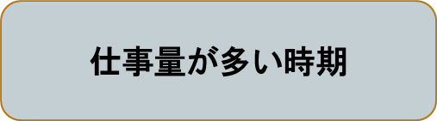
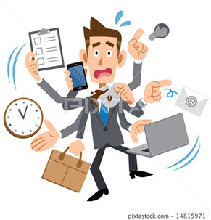
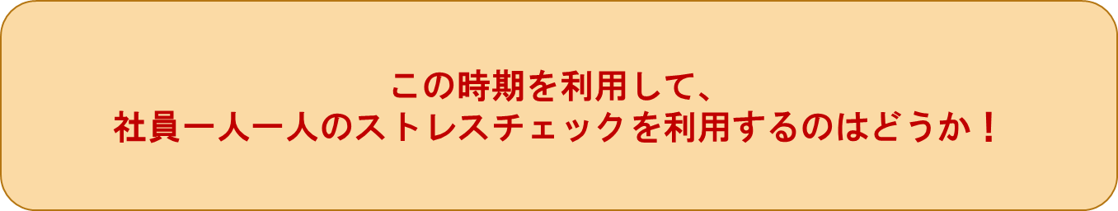
改善策として考えたのは ある時期に一斉にストレスチェックを行うのは
労働者一人一人のストレスを軽減させ、労働者の負担を軽くし、会社の生産性を上げるために経営者自ら悪い情報を耳にすることが重要。年に一回では、そのときの気分によって回答内容が変わってしまう可能性があるため、労働者のメンタルヘルスを防ぐためにはまだ完璧ではない。そのためには、年に一回ではなく労働者のストレスが溜まっているときに、定期的にアンケートを行うことが良いのではないか！
労働者の退勤システム
成績が伸びない

Slide 11
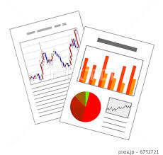
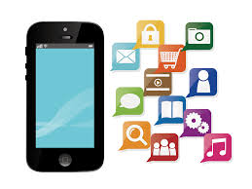
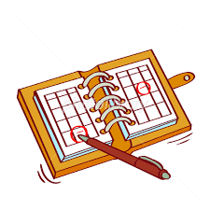
工学的なアプローチとして
工学的なアプローチとして
ストレスチェックの結果を、一人一人の電子情報としてデータを保存しストレススキャンのようなアプリとあわせる。このデータを、会社のスケジュールカレンダーと組み合わせる。（会社のスケジュールカレンダーには、「いついつに会議がある」「提出期限のある書類」「ノルマを達成しなければいけない日」「給料日」など）これらと、個人のストレス状態の結果と組み合わせ、ストレスが高くなりそうな、時期・時間を予想する会社内で使用できるシステムを開発。
ストレスが高くなりそうな時期や、時間を予想
ストレスチェックの結果とカレンダーを組み合わせる
結果を一人一人データ化
「苦手な社員がいる会議」など、ただのスケジュールではなく自分にとってストレスとなるものなのかを書いたり、プライベートのスケジュールも記入！
※気軽に自分の健康管理や自身のストレスに気づくことができ、メンタルヘルスを未然に防止

Slide 12
現在ある携帯アプリ
他のストレス対策としては
「ストレススキャン」
指をあてるだけで心拍数が測れる。
どんな時にストレスが高くなるのかを確認
カレンダーでストレス傾向を把握できる。
このアプリは、心拍数の変化からストレスを測定するというものです。約2分の測定の間で、交感神経が優位な傾向（心拍数が高い・変動がほとんどない）がみられた場合は、ストレス指数は高くなります。
逆に、交感神経と副交感神経のバランスがよい傾向（心拍数が低い・変動が大きい）がみられると、ストレス指数は低くなるというものです。
指先の脈拍を読み取り専門的な演算処理を用いて自律神経の状態を分析し、１～１００までのストレス指数で表す。
このアプリを、ストレスチェックの結果と組み合わせ、会社内のシステムとして使用する。さらに、会社内でのスケジュールとそのスケジュールに対する感じ方を記入する。そうすることでより明確な、自身のストレス管理を行う。

Slide 13
実現に向けて
”ストレス“は、すべてが悪いものではない。
良いストレスもあれば、悪いストレスもある。しかし、私はまだストレスについての知識が少ない。だから私は、“ ストレス ”をテーマにした研究をしていき、これを軽減させるために新たなアイディアを考え、そのために何ができるかということに努めていきたい！
同時に、ストレスチェックについての知識も深めていき、社員のQOLを大事にしたストレス・マネジメントに努めていきたい！

Slide 14
参考文献
ストレスチェック等の職場におけるメンタルヘルス対策・過重労働対策等http://www.mhlw.go.jp/bunya/roudoukijun/anzeneisei12/
ストレスチェック制度 導入マニュアル 厚生労働省http://www.mhlw.go.jp/bunya/roudoukijun/anzeneisei12/pdf/150709-1.pdf
ストレスチェック開始で予想される3つの課題 | iCAREhttps://www.icare.jpn.com/stresscheck-problems/

